Slide 1
Εργασιακή Δέσμευση (Work Engagement)

Slide 2
Εννοιολογική Αποσαφήνιση
Μια κατάσταση ενεργητικής, θετικής, συναισθηματικής εργασιακής ευεξίας, το αντίθετο της εργασιακής εξουθένωσης (burn-out)
απόλυτη συγκέντρωση και απορρόφηση του ατόμου στη δουλειά του
βιώνονται συναισθήματα εκπλήρωσης και ολοκλήρωσης

Slide 3
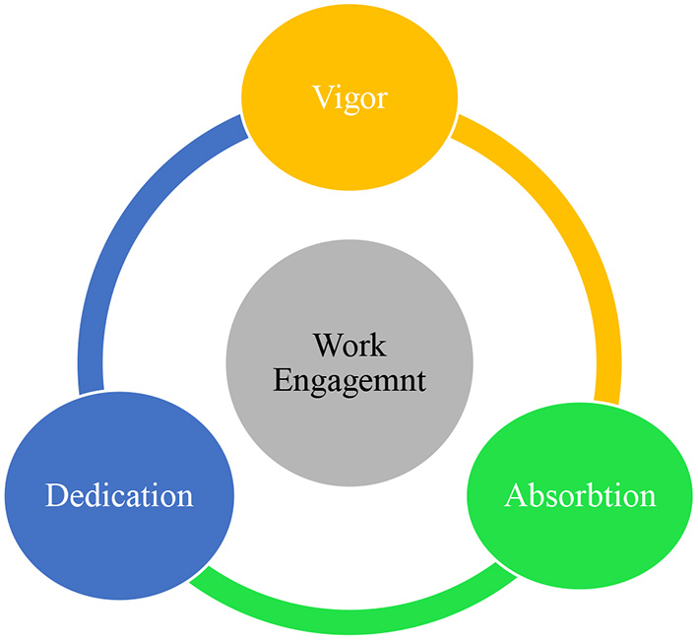
Η εργασιακή δέσμευση περιγράφεται από τρεις διαστάσεις:
Ενεργητικότητα: υψηλά επίπεδα ενέργειας, επένδυση στην εργασία, πνευματική αντοχή, επιμονή στις δυσκολίες
Αφοσίωση: ενθουσιασμός, έμπνευση, περηφάνια, πρόκληση
Απορρόφηση: απόλυτη συγκέντρωση. Ο χρόνος περνάει πολύ γρήγορα και το άτομο δυσκολεύεται να απεμπλακεί από την εργασία του.

Slide 4
Μελέτη Περίπτωσης: ο Φίλιππος Σταματάκης
εργάζεται εδώ και οκτώ χρόνια στο τμήμα Εκπαίδευσης Ανθρώπινου Δυναμικού μιας πολυεθνικής χρηματοοικονομικής εταιρείας,
συστηματικά ερευνά, σχεδιάζει και υλοποιεί προγράμματα εκπαίδευσης και κατάρτισης των υπαλλήλων της εταιρείας,
θέτει σαφείς στόχους στις προτάσεις του, επιδιώκοντας τη βελτίωση και την εμβάθυνση των γνώσεων του προσωπικού προς όφελος της εταιρείας,
κατά τη διάρκεια της εργασίας του, η ώρα περνάει γρήγορα, καθώς είναι πλήρως αφοσιωμένος στα καθήκοντά του,
φιλοδοξεί να προσφέρει στην εταιρεία συγκριτικό πλεονέκτημα στον τομέα του Ανθρώπινου Δυναμικού έναντι των ανταγωνιστικών επιχειρήσεων,
αναλαμβάνει πρωτοβουλίες και συνάπτει συμφέρουσες συμβάσεις εκπαίδευσης του προσωπικού.
εκτός ωραρίου, παρακολουθεί τις τεχνολογικές, κοινωνικές και οικονομικές εξελίξεις, αξιοποιώντας τις πληροφορίες αυτές κατά τη διάρκεια της εργασίας του προς όφελος της εταιρείας.

Slide 5
Μελέτη Περίπτωσης: ο Φίλιππος Σταματάκης
εργάζεται εδώ και οκτώ χρόνια στο τμήμα Εκπαίδευσης Ανθρώπινου Δυναμικού μιας πολυεθνικής χρηματοοικονομικής εταιρείας [αφοσίωση]
συστηματικά ερευνά, σχεδιάζει και υλοποιεί προγράμματα εκπαίδευσης και κατάρτισης των υπαλλήλων της εταιρείας, [ενεργητικότητα]
θέτει σαφείς στόχους στις προτάσεις του, επιδιώκοντας τη βελτίωση και την εμβάθυνση των γνώσεων του προσωπικού προς όφελος της εταιρείας, [αφοσίωση]
κατά τη διάρκεια της εργασίας του, η ώρα περνάει γρήγορα, καθώς είναι πλήρως αφοσιωμένος στα καθήκοντά του, [απορρόφηση]
φιλοδοξεί να προσφέρει στην εταιρεία συγκριτικό πλεονέκτημα στον τομέα του Ανθρώπινου Δυναμικού έναντι των ανταγωνιστικών επιχειρήσεων, [αφοσίωση]
αναλαμβάνει πρωτοβουλίες και συνάπτει συμφέρουσες συμβάσεις εκπαίδευσης του προσωπικού, [ενεργητικότητα]
εκτός ωραρίου, παρακολουθεί τις τεχνολογικές, κοινωνικές και οικονομικές εξελίξεις, αξιοποιώντας τις πληροφορίες αυτές κατά τη διάρκεια της εργασίας του προς όφελος της εταιρείας [απορρόφηση]

Slide 6
Παράγοντες επιρροής
Εργασιακοί πόροι
(job resources): συνθήκες εργασίας
Προσωπικοί πόροι
(personal resources):

Slide 7
Εργασιακοί Πόροι/Κίνητρα/Ενεργοποιητές
Αυτονομία
Κοινωνική υποστήριξη
Εποπτική καθοδήγηση
Ευκαιρίες για επαγγελματική εξέλιξη
Παρακίνηση για εκπαιδευτικές επιμορφώσεις

Slide 8
Συμφωνείτε με την άποψη πως δύο εργαζόμενοι στο ίδιο περιβάλλον έχουν ίδια επίπεδα δέσμευσης;

Slide 9
Συμφωνείτε με την άποψη πως δύο εργαζόμενοι στο ίδιο περιβάλλον έχουν ίδια επίπεδα δέσμευσης;
Η ανομοιογένεια είναι πιθανό να υπάρχει εξαιτίας της αλλομορφίας των χαρακτηριστικών της προσωπικότητας τους και των συνθηκών που βιώνουν σε προσωπικό επίπεδο. Ερευνητές έχουν καταλήξει στο μοντέλο των πέντε παραγόντων σύμφωνα με το οποίο υπάρχουν χαρακτηριστικά τα οποία επιδρούν καταλυτικά στην δέσμευση ή μη του εργαζομένου και είναι τα ακόλουθα: εξωστρέφεια, συναίνεση, ευσυνειδησία, νευρικότητα και ανοιχτός σε εμπειρίες.

Slide 10
ΠΡΟΣΩΠΙΚΟΙ ΠΟΡΟΙ
προσωπικότητα
Εξωστρέφεια
Ευσυνειδησία
Συναίνεση
Νευρικότητα
Ανοιχτός σε εμπειρίες
εμπειρίες σε προσωπικό επίπεδο

Slide 11
Συνέπειες της εργασιακής δέσμευσης
Θετικά οργανωσιακά αποτελέσματα: π.χ.: οργανωσιακή δέσμευση, οργανωσιακή απόδοση, χαμηλά ποσοστά παραιτήσεων
Επιπτώσεις στην ψυχική και σωματική υγείας: χαμηλά επίπεδα κατάθλιψης, υπερέντασης, ψυχοσυναισθηματικών προβλημάτων
Aρνητική σχέση κακής ψυχικής υγείας και εργασιακής δέσμευσης
Θετική συσχέτιση εργασιακής δέσμευσης με την προσωπική υγεία και την εργασιακή ικανότητα
Εργασιακή ικανοποίηση: παρακινεί και ενδυναμώνει τον εργαζόμενο και σχετίζεται με πτυχές της εργασιακής συμπεριφοράς όπως για παράδειγμα η παραγωγικότητα, η αποχή από την εργασία, η πρόληψη εγκατάλειψης της εργασίας

Slide 12
.
.
Eργασιακή αυτονομία: ποικιλία καθηκόντων
Κοινωνική υποστήριξη
Μετασχηματιστική ηγεσία
ΤΡΟΠΟΙ
ΒΕΛΤΙΩΣΗΣ
Αναστοχασμός εργασιακής επίδοσης: αίσθημα ευθύνης
Εκπαίδευση: ευκαιρίες για μάθηση και ανάπτυξη

Slide 13
ΕΡΩΤΗΣΕΙΣ ΠΟΛΛΑΠΛΗΣ ΕΠΙΛΟΓΗΣ
1. Ποιες είναι οι τρεις διαστάσεις της εργασιακής δέσμευσης:
Α. Παραγωγικότητα, αποδοτικότητα και ομαδική εργασία
Β. Ηγεσία, κίνητρα και απόδοση
Γ. Σθένος, αφοσίωση και απορρόφηση
Δ. Επικοινωνία, συνεργασία και δημιουργικότητα.
2. Ποιο είναι το αντίθετο της εργασιακής δέσμευσης:
Α. Ικανοποίηση από την εργασία
Β. Επαγγελματική εξουθένωση
Γ. Παρακίνηση
Δ. Εργασιακό άγχος

Slide 14
3. Ποιο είναι ένα βασικό χαρακτηριστικό της απορρόφησης στην εργασιακή δέσμευση:
Α. Συχνά διαλείμματα από την εργασία
Β. Πλήρης συγκέντρωση όπου ο χρόνος περνάει γρήγορα
Γ. Εργασία υλοποιείται αργά και μεθοδικά
Δ. Διατήρηση της ισορροπίας μεταξύ επαγγελματικής και προσωπικής ζωής.
4. Ποιο είδος προσωπικότητας περιλαμβάνει χαρακτηριστικά όπως η φαντασία, η δημιουργικότητα και η περιέργεια:
Α. Εξωστρέφεια
Β. Ανοιχτός σε εμπειρίες
Γ. Ευσυνειδησία
Δ. Νευρωτισμός.
5. Ποιο είναι ένα από τα κύρια θετικά αποτελέσματα της εργασιακής δέσμευσης:
Α. Χαμηλό ποσοστό παραιτήσεων
Β. Χαμηλότερη απόδοση των εργαζομένων
Γ. Υψηλότερο λειτουργικό κόστος
Δ. Μειωμένη παραγωγικότητα

Slide 15
Σας ευχαριστώ για την προσοχή σας !!!!!

